Slide 1

Notes:
各位老师好，我是计算机2206的林沫非。 今天我将汇报的毕业设计题目是“自然语言驱动超算使用过程的交互设计与实现”。 本项目探索一种基于自然语言与智能体的超算交互新范式， 将传统以命令行为主的使用方式， 转变为人机协同的任务驱动交互。 在此基础上，系统实现了工作流的可视化展示， 并完成完整的工程化落地。

Slide 2

Notes:
这次汇报主要分为四个部分。 首先介绍课题背景和研究目标， 然后说明系统方案与关键设计， 接着我将重点汇报我负责的前端交互实现的工作， 最后给出分析结果与总结。

Slide 3


Slide 4
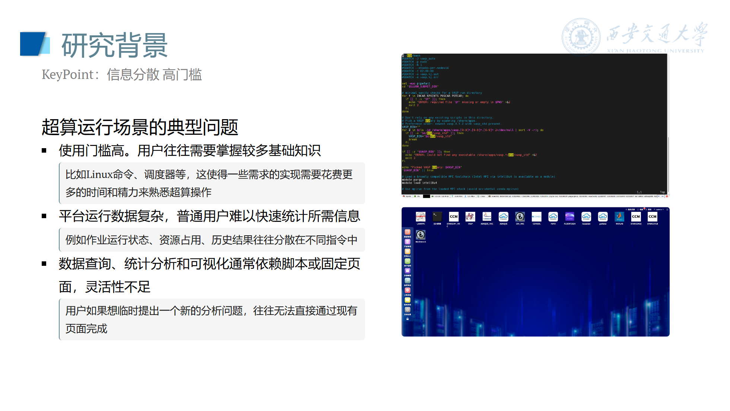
Notes:
在超算运行使用场景中， 需要掌握的基础知识比较多，比如linux基础命令、slurm调度器， 海量信息分散在不同的指令中，很多分析工作依赖脚本、命令行或者固定页面来完成。 这对非资深用户来说门槛较高，也会影响整体使用效率。

Slide 5
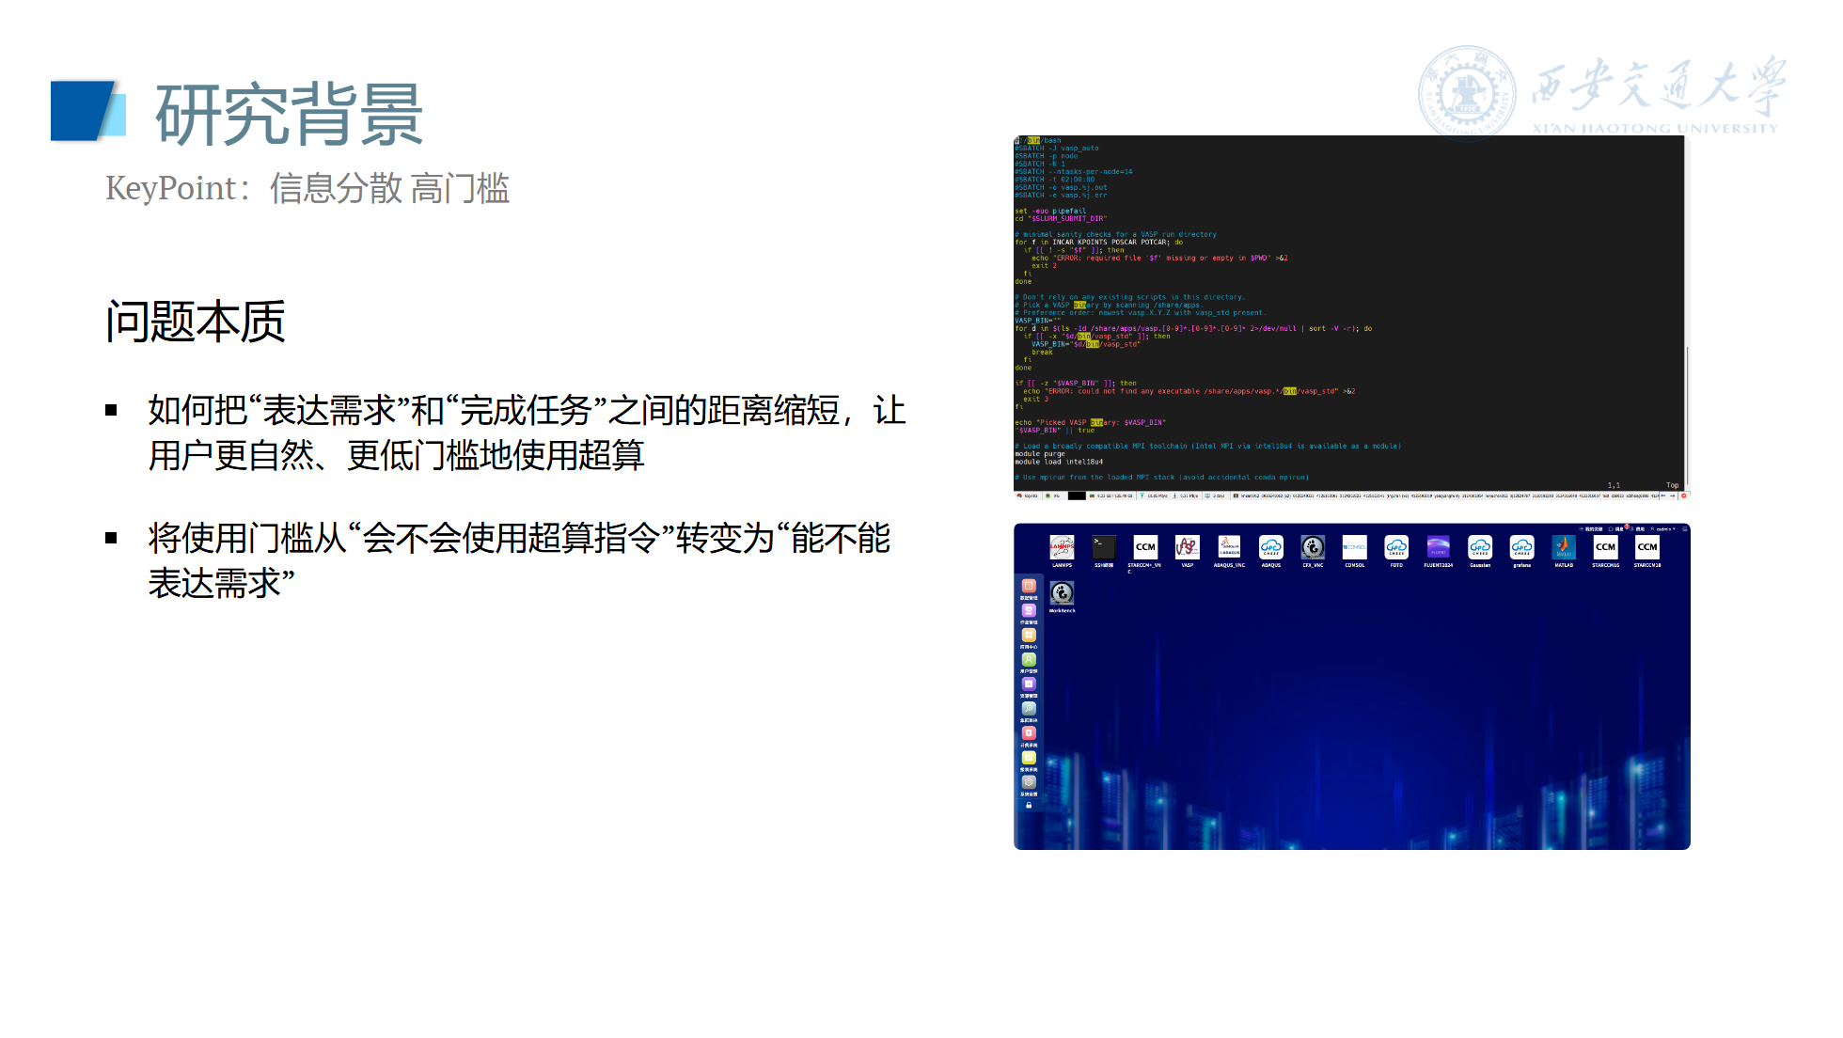
Notes:
所以这个课题要解决的问题是，如何让用户更自然、更低门槛地使用超算

Slide 6
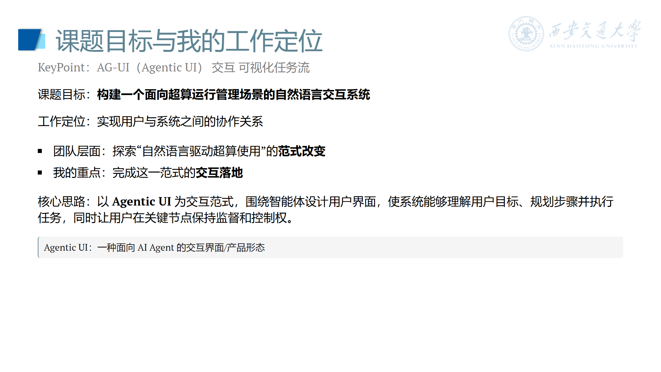
Notes:
这个课题的核心目标是让用户通过用自然语言描述需求来完成一些超算操作 比如超算系统的数据查询、分析和可视化 其中 我主要负责前端交互的部分 我的目标是，通过Agentic UI的交互范式，围绕智能体来设计用户界面，强调系统主动理解目标、规划步骤并执行任务 从而实现用户与系统之间的协作关系，提升用户使用体验

Slide 7
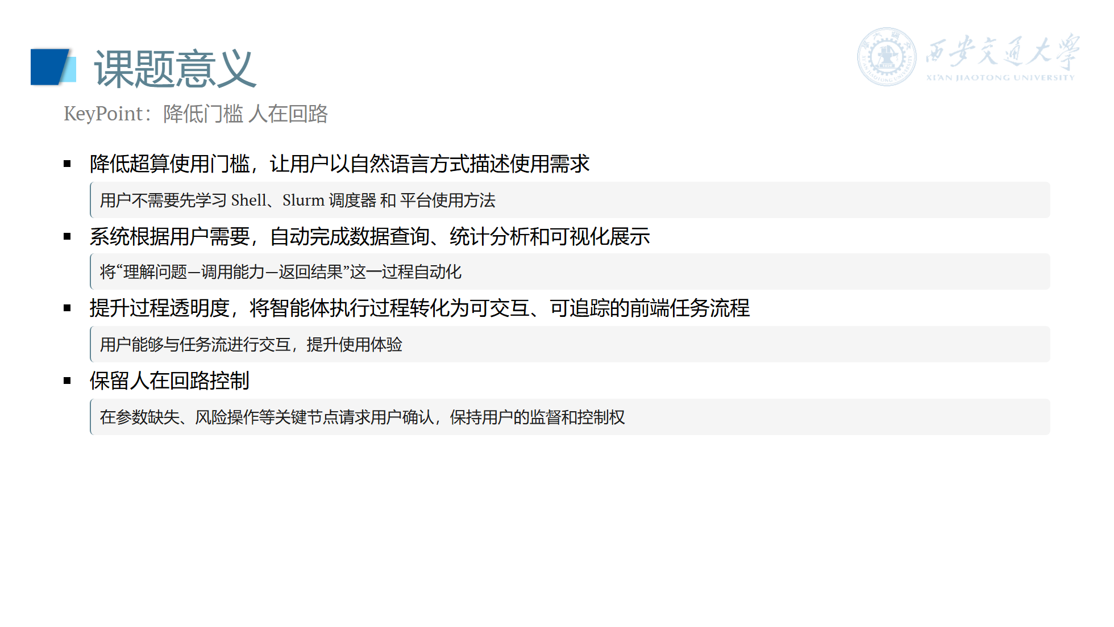
Notes:
课题意义简单来说 就是把“表达需求”和“完成任务”之间的距离缩短，将使用门槛从“会操作”转换为“会表达”

Slide 8

Notes:
接下来的章节我会介绍这个系统的总体设计与技术方案

Slide 9
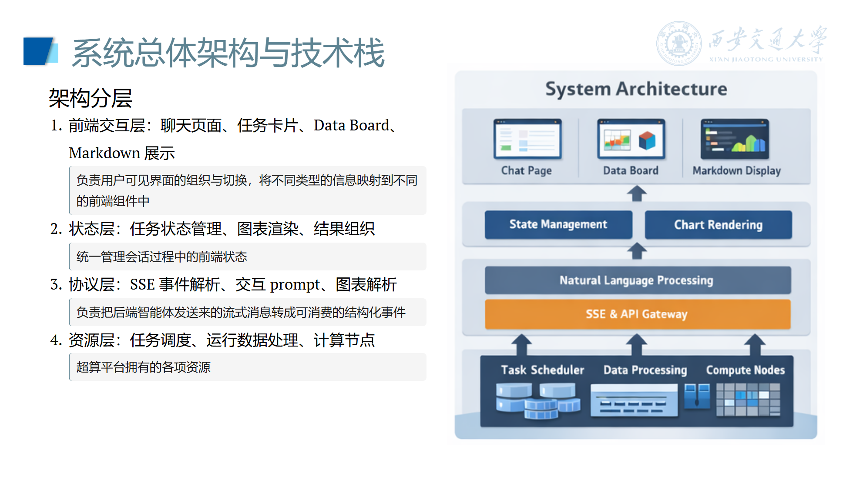
Notes:
整体架构的分为前端交互层、状态层、协议层和资源层， - 底层是超算资源和运行数据，智能体理解自然语言，根据资源层的信息组织任务 - 上层是协议层，解析后端发来的流式消息 - 再往上是状态管理和图表渲染， - 最终由前端界面承接交互

Slide 10
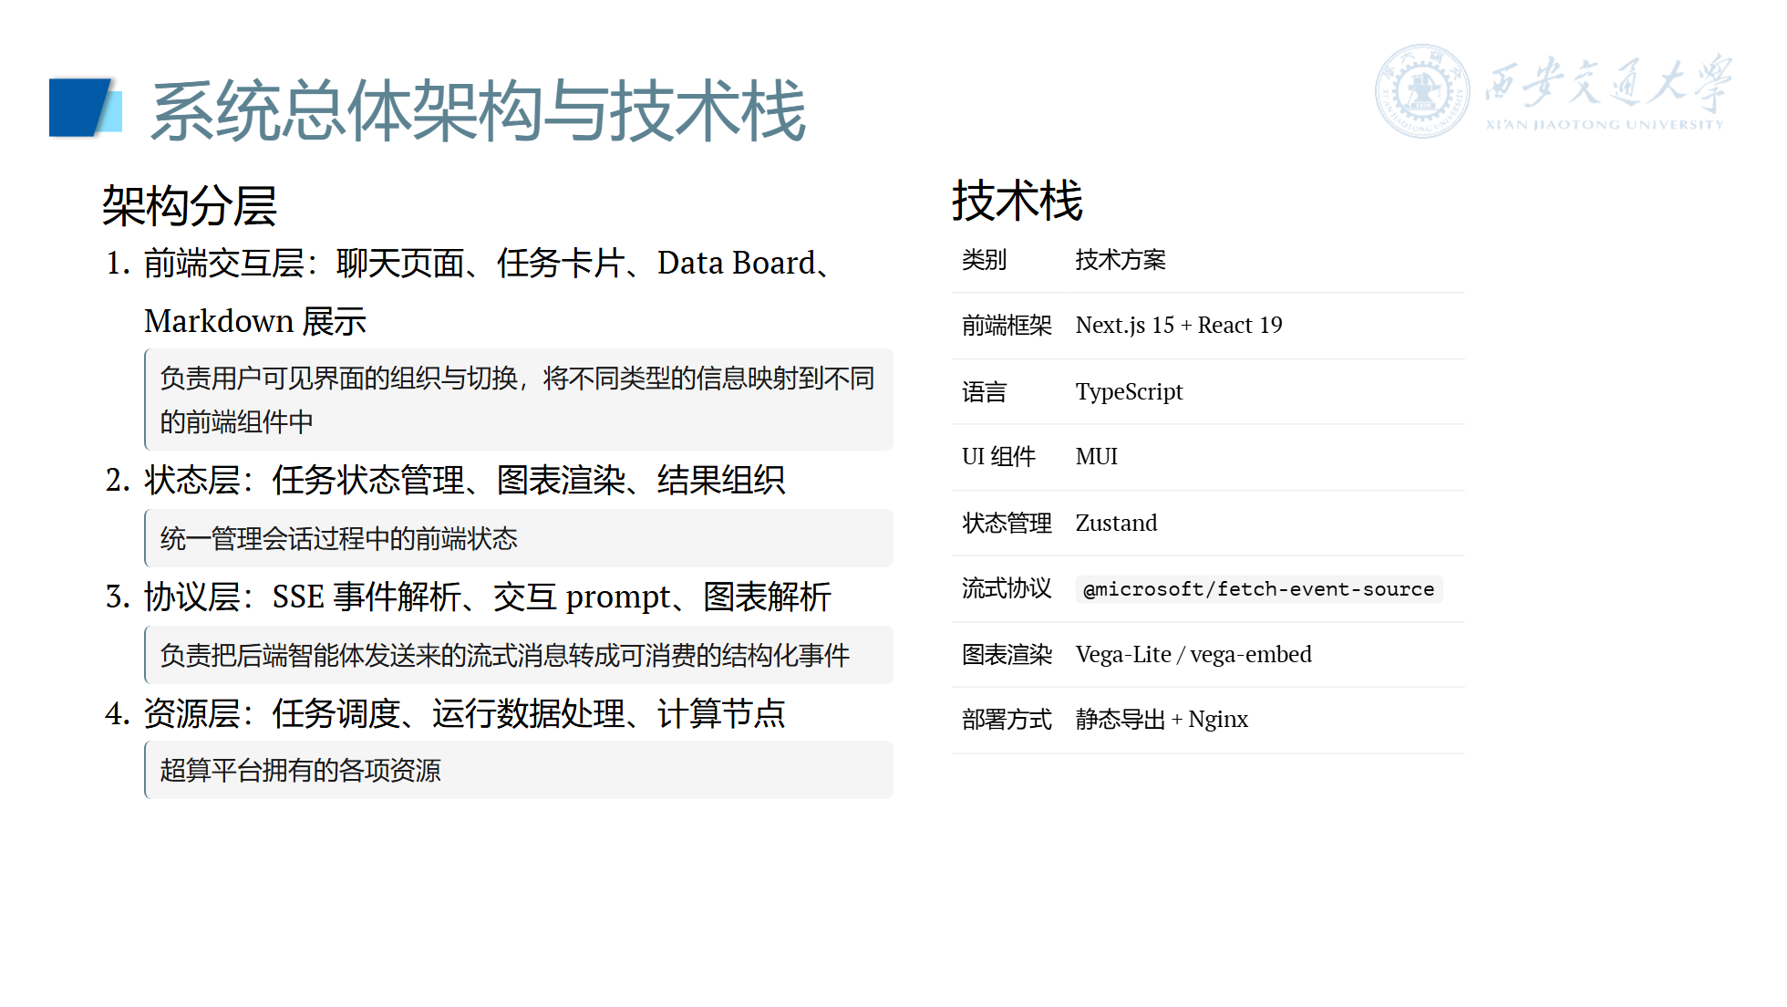
Notes:
我的工作重点有两个 一个是前后端之间的协议消费和状态组织的设计，通过 SSE 来承载智能体的流式执行过程 另一个是前端交互层的落地实现，基于 Next.js 和 React 构建

Slide 11
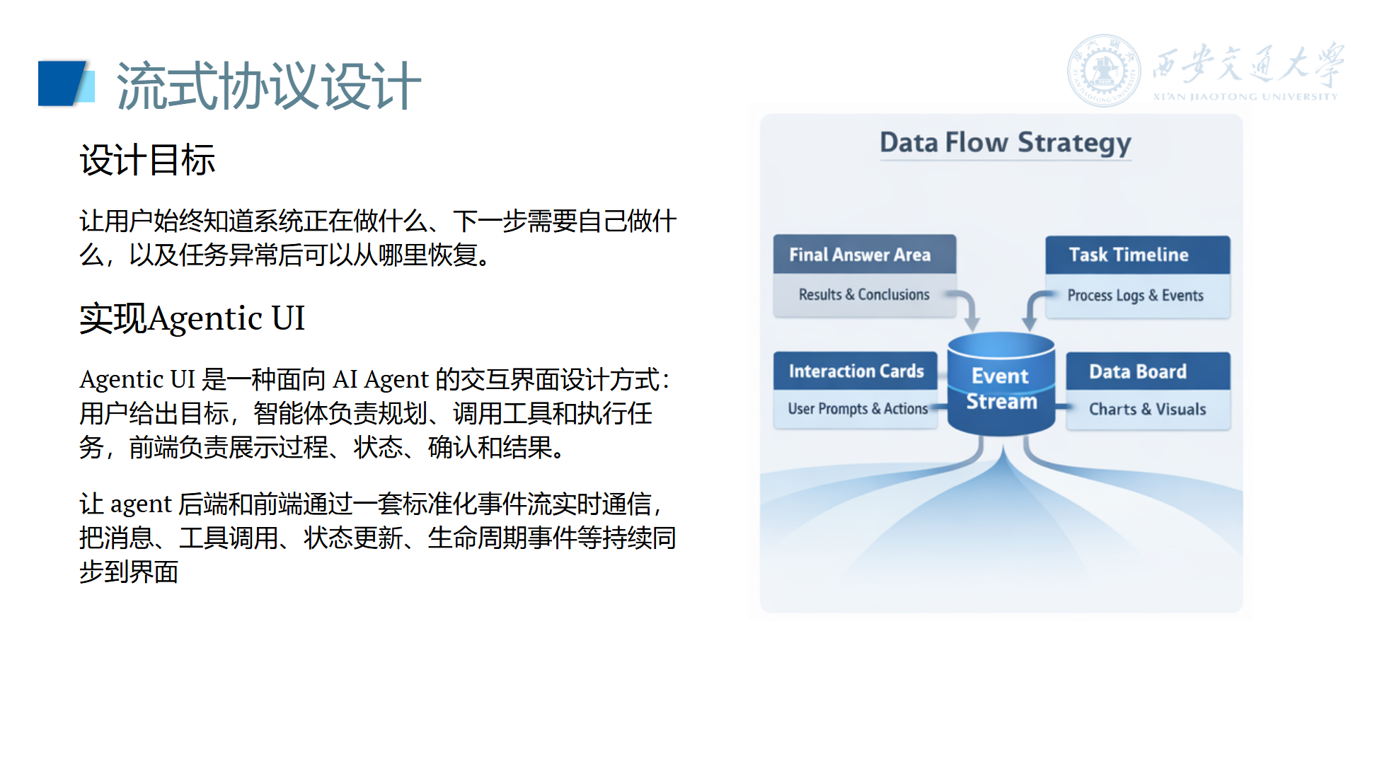
Notes:
对于第一个重点流式协议设计 我的工作是实现项目中一整套Agentic-UI的流程 用户能看得见任务的整个过程，还能在关键节点参与控制 Agentic-UI这是这个系统前端和传统聊天页面相比，一个比较关键的区别。 其中，协议设计和分流是它的关键设计点。

Slide 12
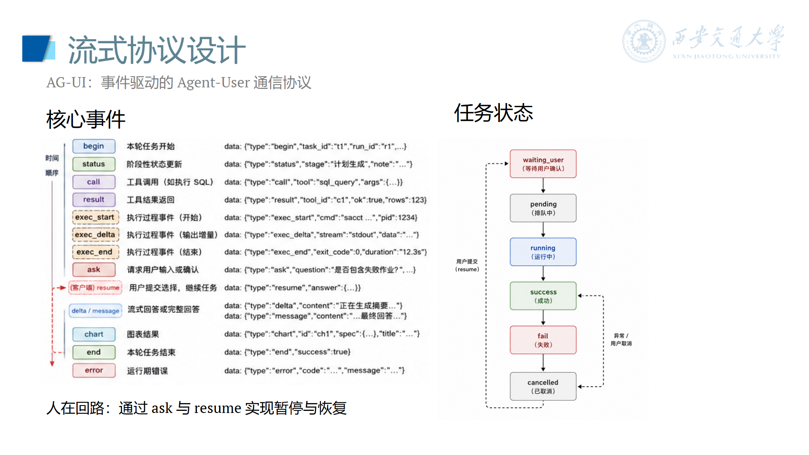
Notes:
协议方面 我设计了一套应用层事件协议，将智能体的规划与执行过程结构化为一系列事件，并通过流式方式推送到前端进行展示 其中，人在回路机制主要通过 ask 和 resume 事件来实现

Slide 13
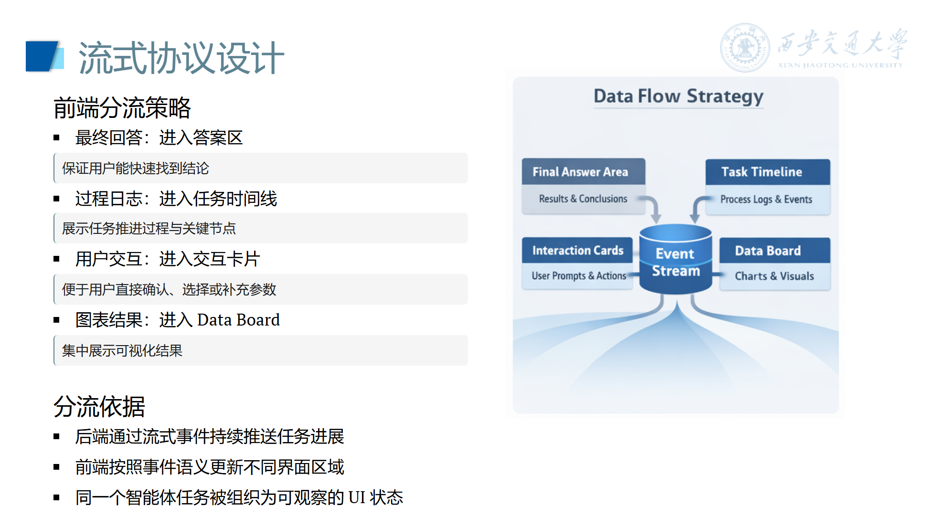
Notes:
分流方面 前端不会简单把后端所有输出都当作普通文本展示， 而是根据语义进行分流，让最终回答、过程日志、用户交互和图表结果分别进入合适的展示区域。

Slide 14
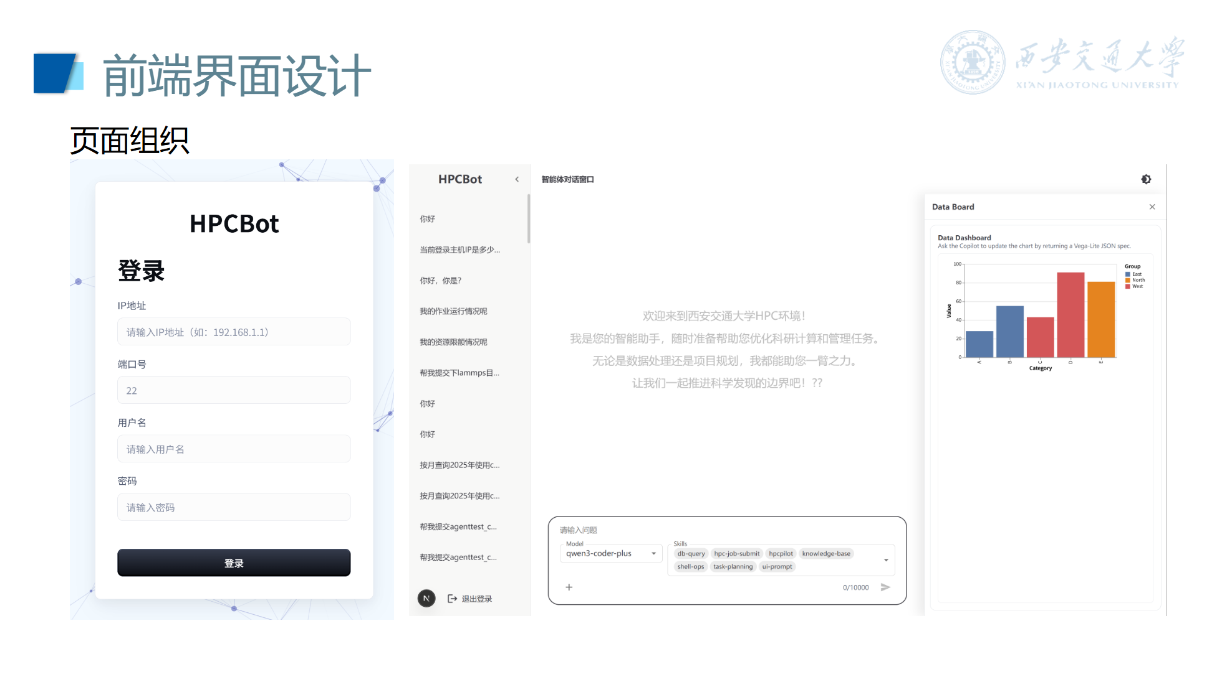
Notes:
关于第二个重点前端界面设计 我的前端界面总体如图所示

Slide 15
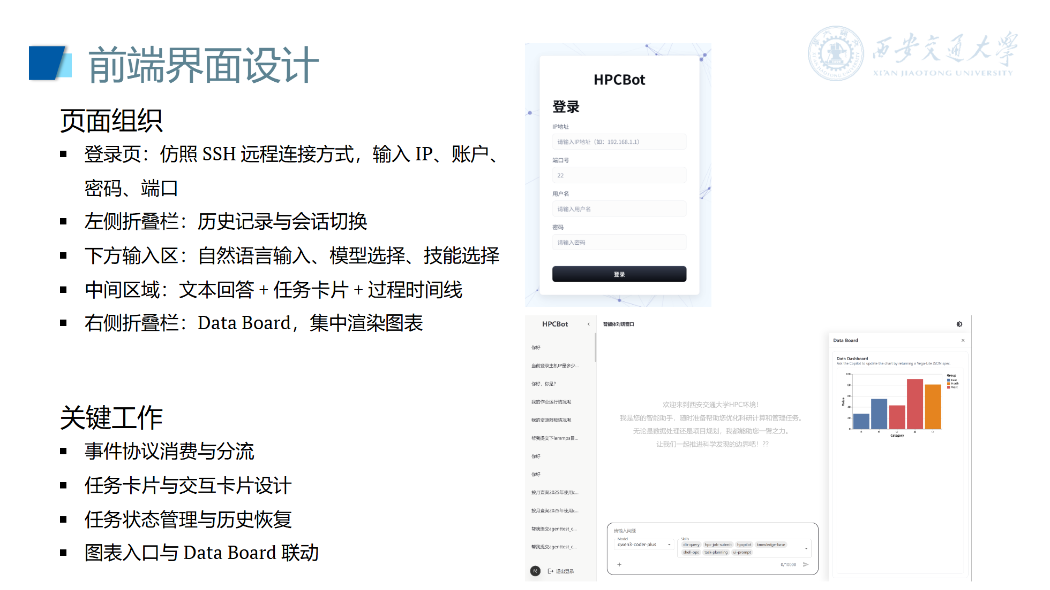
Notes:
登录页仿造了SSH远程连接的方式，通过IP、账户、密码和端口登录 主界面包含聊天框、历史记录面板和数据面板

Slide 16
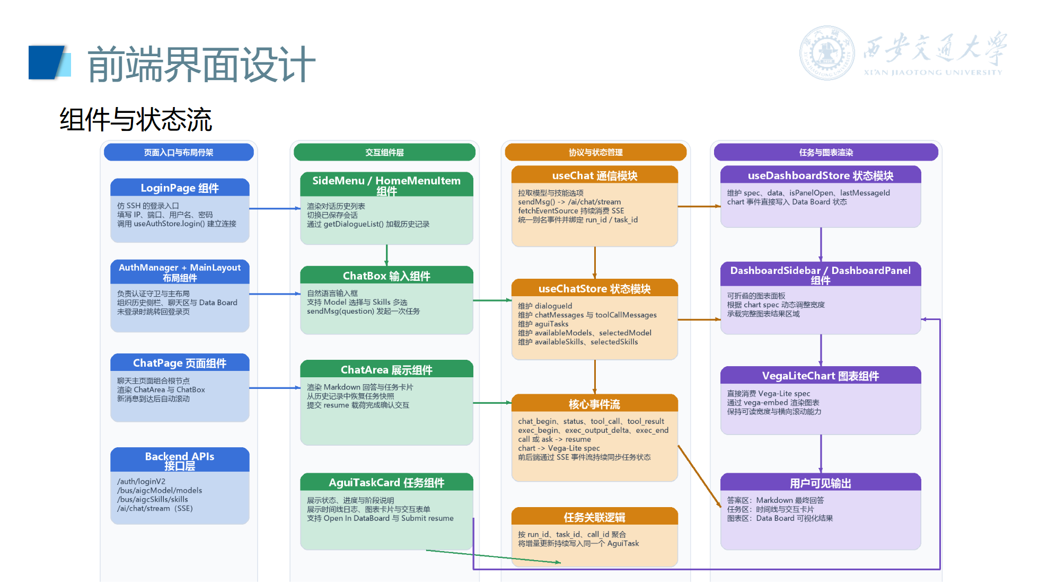
Notes:
细化到组件设计 如图是组件和状态流的示意图 主要有页面布局入口、用户交互、协议与状态管理，任务与图标渲染这四类组件 箭头体现了页面、状态、协议、图表渲染之间协同工作的流程

Slide 17

Notes:
接下来是成果展示

Slide 18
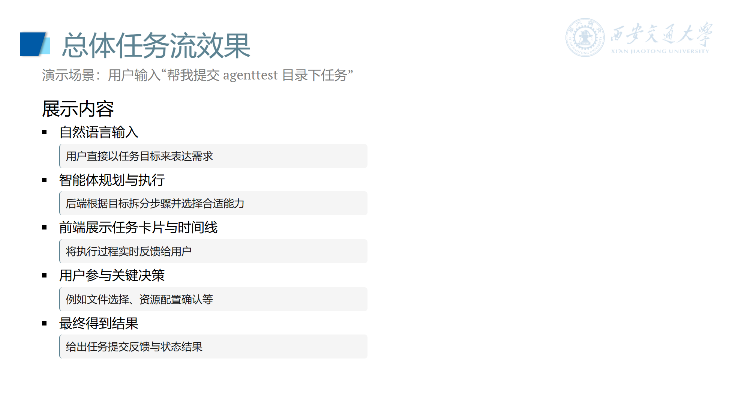
Notes:
这里展示的是一个完整的任务流示例。 用户输入自然语言后， 智能体会先理解任务目标，然后进行规划执行，按照协议规范实时向前端推送数据流 前端根据分流策略将数据分发到不同的组件，实时展示任务推进过程 在关键步骤，系统会请求用户确认或补充参数， 用户完成交互之后，任务继续推进，最终得到结果。 接下来，我会分别展开说明聊天、交互和图表这三个关键机制。

Slide 19
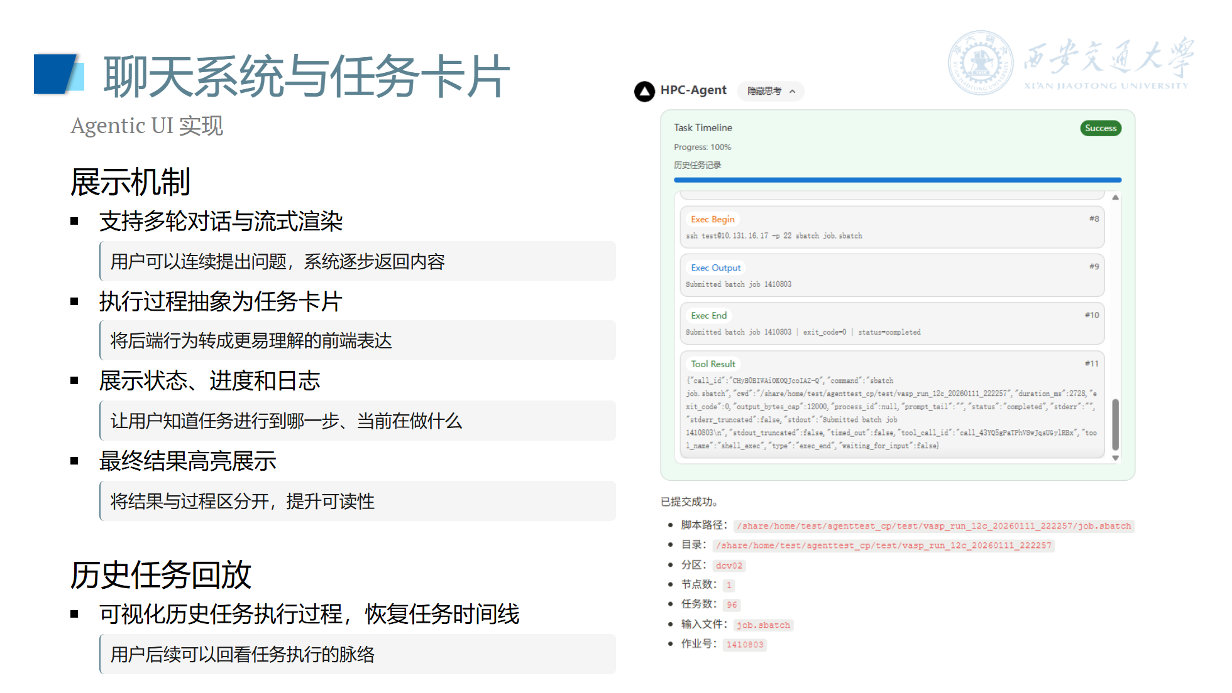
Notes:
关于聊天系统，有两个重点 第一，聊天本身是流式的，响应会实时展示； 第二，执行过程被抽象成任务卡片， 用户可以直观地看到每一步的状态和日志。 另外，系统也支持历史任务回放，用户可以回看之前任务的执行过程。

Slide 20
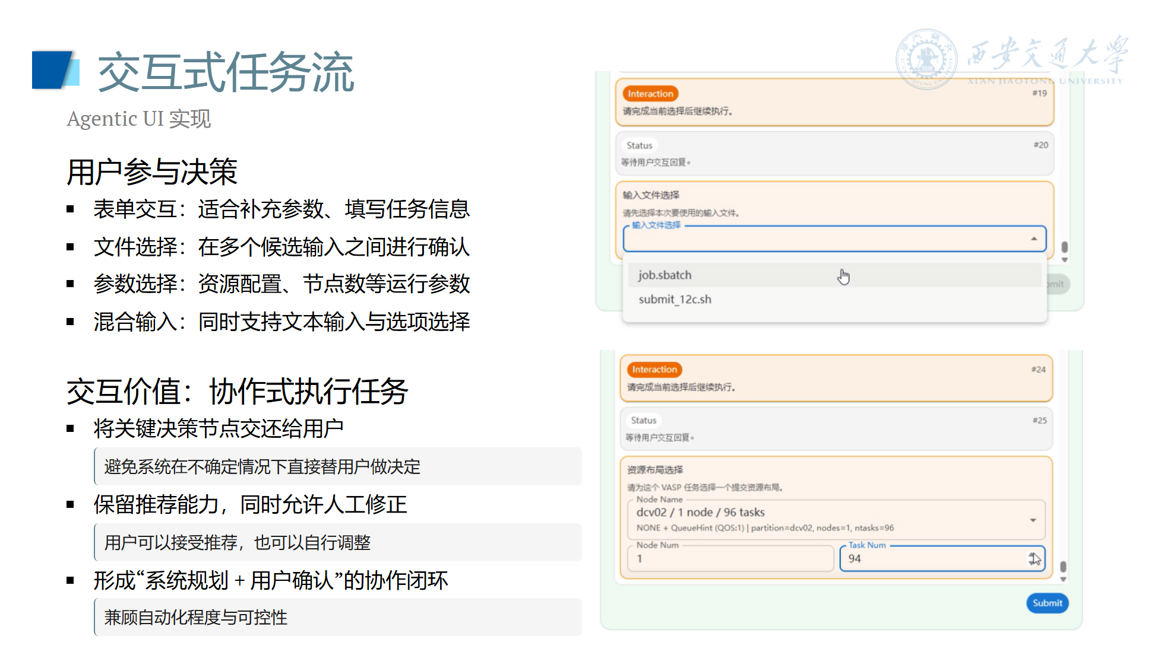
Notes:
关于交互这块， 重点在于系统不是单向问答，而是协作式执行。 智能体会分析任务过程中的关键步骤， 并在这些节点请求用户确认或补充信息。 比如在这个示例里， 系统会在选择可执行文件、设置资源配置等环节发起交互， 同时给出一些推荐选项。 用户可以直接采用推荐，也可以自己调整。 系统把关键决策保留给了用户， 形成了一个完整的协作闭环。

Slide 21
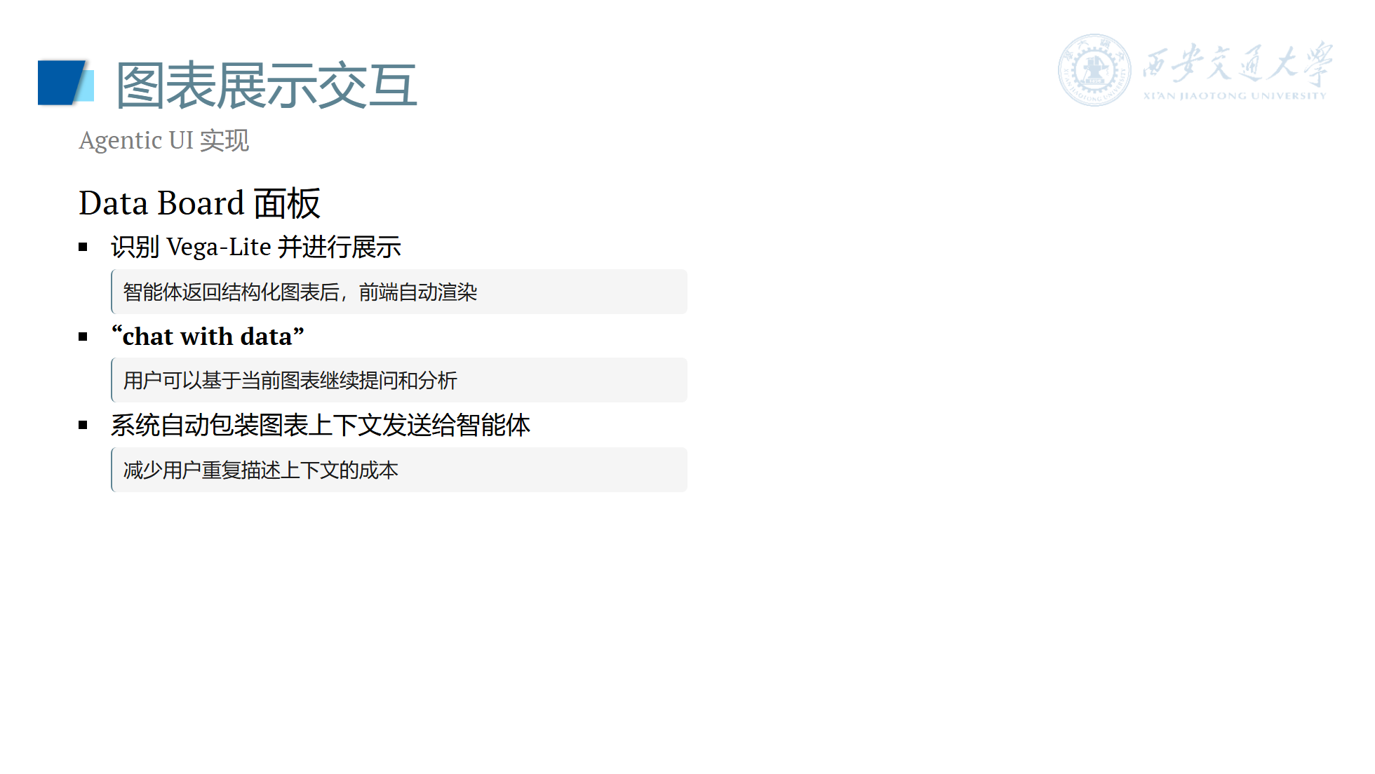
Notes:
在可视化方面， 系统可以识别智能体返回的 Vega-Lite 结果，并在 Data Board 中自动展示。 同时，用户还可以围绕当前图表继续发起交互， 比如，用户说“改成柱状图”“按季度分组”等 系统引入的 CopilotKit 会自动包装图表上下文发送给智能体，智能体再返回新的图表规范完成更新 从而支持“基于图表继续分析”这样的chat with data的使用方式。

Slide 22
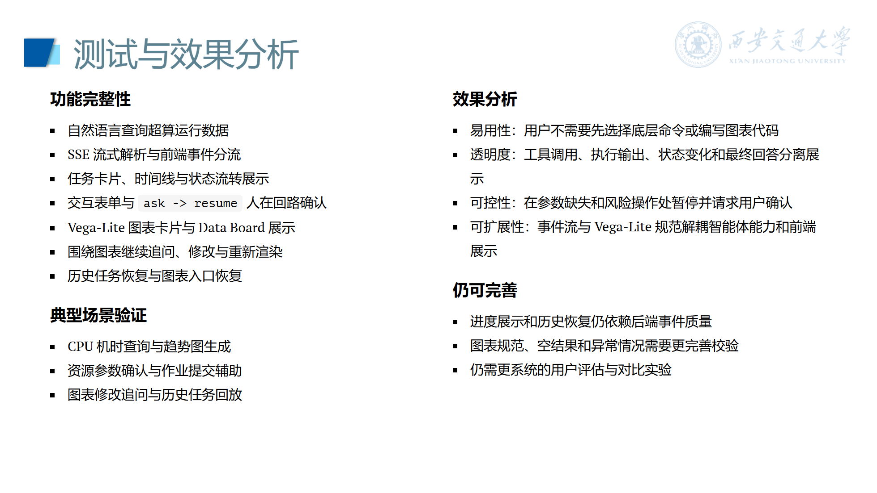
Notes:
从测试结果看，系统已经覆盖了自然语言查询、任务过程追踪、人在回路确认、图表展示、图表继续追问和历史恢复等核心流程。 从效果上看，它把原来分散在命令、脚本和固定页面里的超算运行数据分析，转化成统一的智能体交互流程。 主要价值体现在四点：降低门槛、增强透明度、保留人工控制，并且通过事件流和 Vega-Lite 规范为后续扩展留下接口边界。

Slide 23
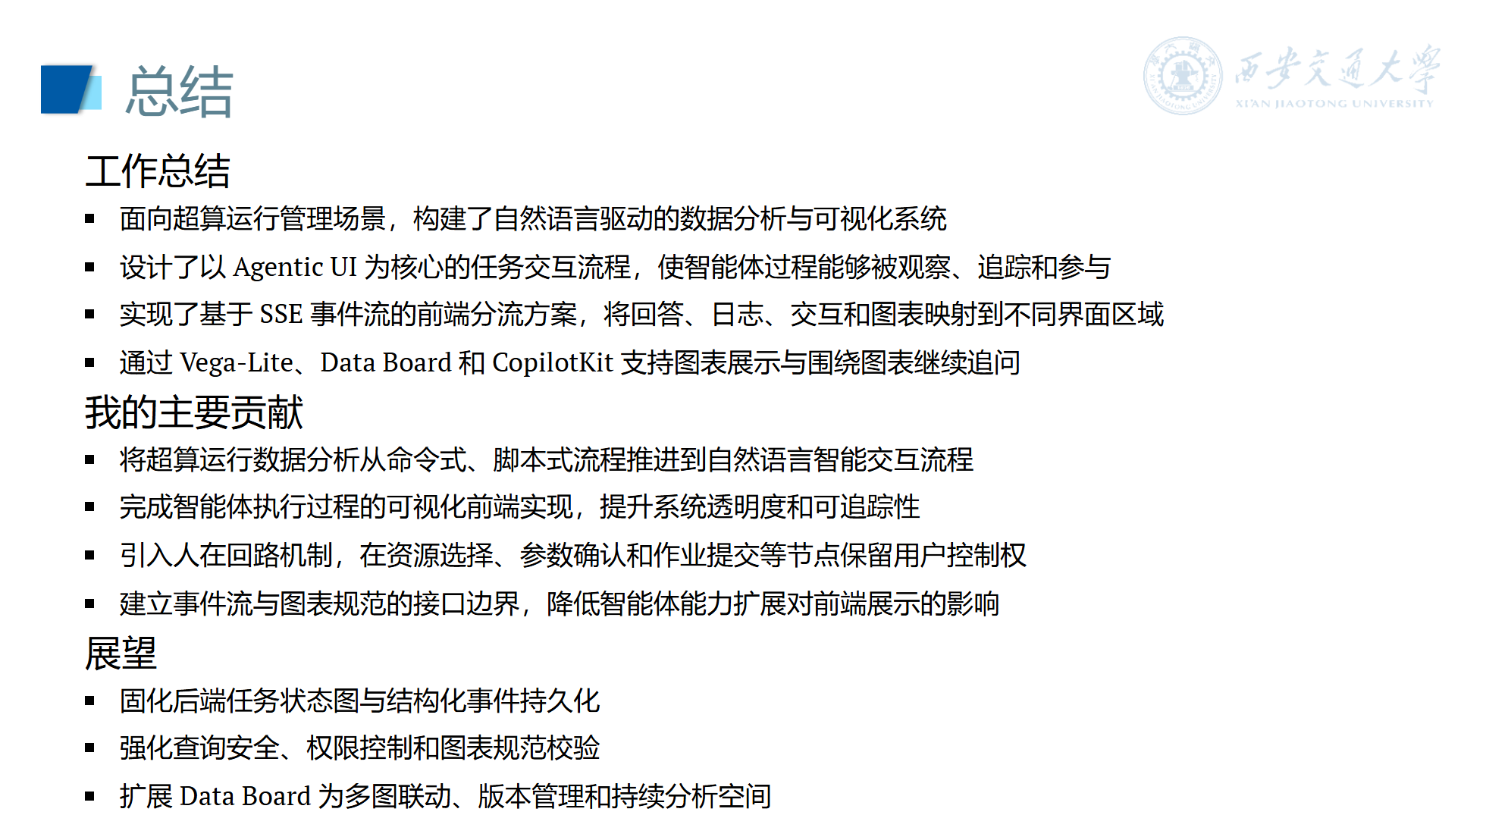
Notes:
最后总结一下。 本文的核心工作，是把自然语言交互和智能体技术引入超算运行数据分析场景。 我重点完成的是前端交互落地：用 Agentic UI 组织任务过程，用 SSE 事件流承接后端执行，用 Data Board 和 CopilotKit 支持可视化结果和继续分析。 整体来看，这套系统把超算数据分析从命令和脚本流程，推进到自然语言描述、智能体执行、事件流反馈、图表化展示和围绕结果继续分析的闭环。

Slide 24

Notes:
我的汇报到这里结束，谢谢各位老师的聆听。 也欢迎各位老师批评指正。

